Slide 1
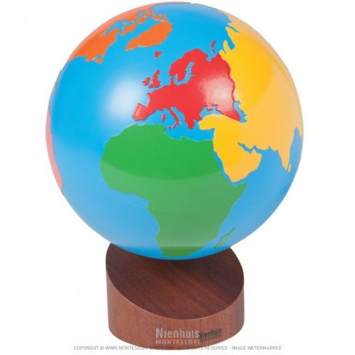
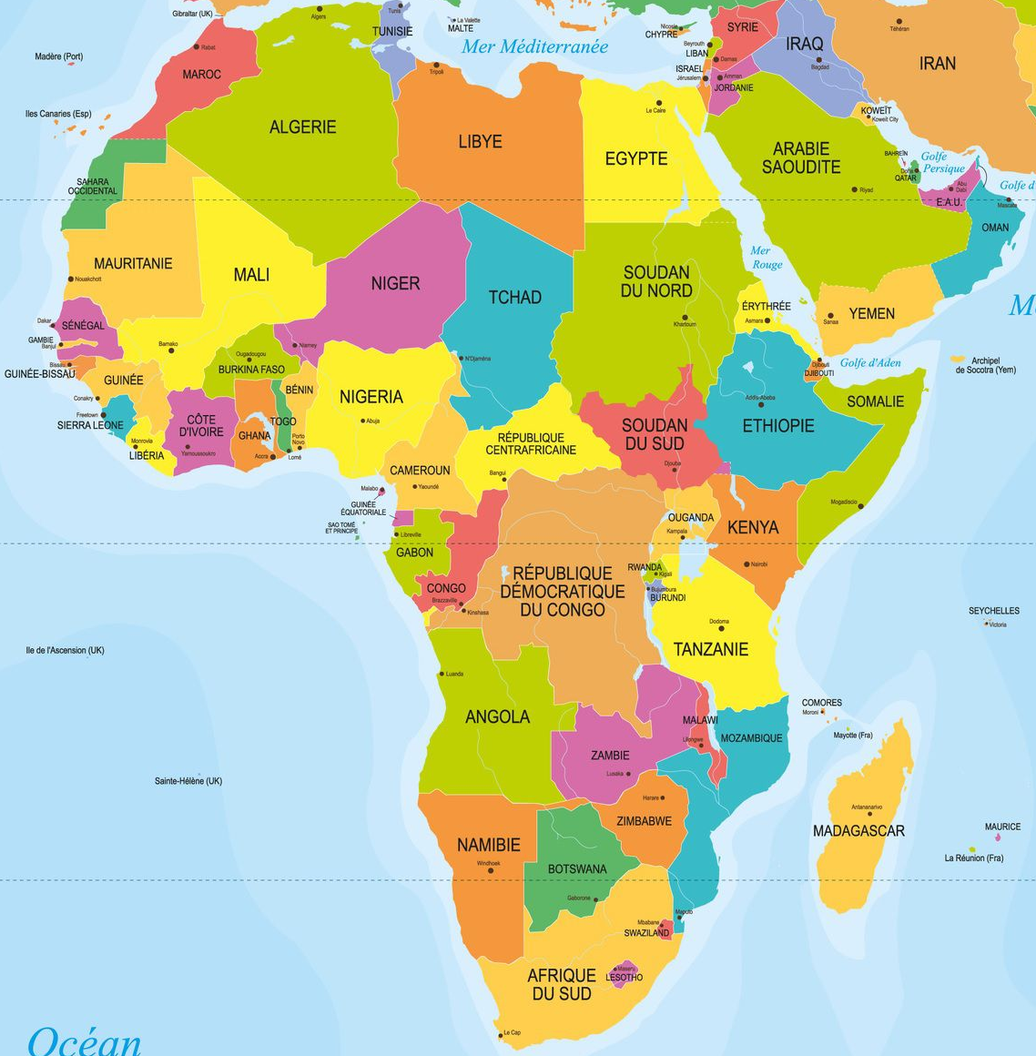
Où est le Mali ?
MALI
Afrique
Son drapeau

Slide 2
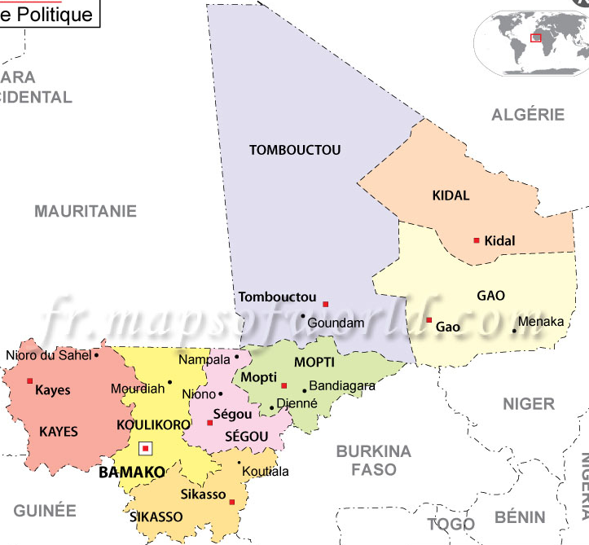
Le Mali est divisé en régions
Le village de Sibi Sibi est situé près de Bandiagara
La capitale est Bamako, ville située sur le fleuve Niger et peuplée de près de 3,5 millions d’habitants

Slide 3
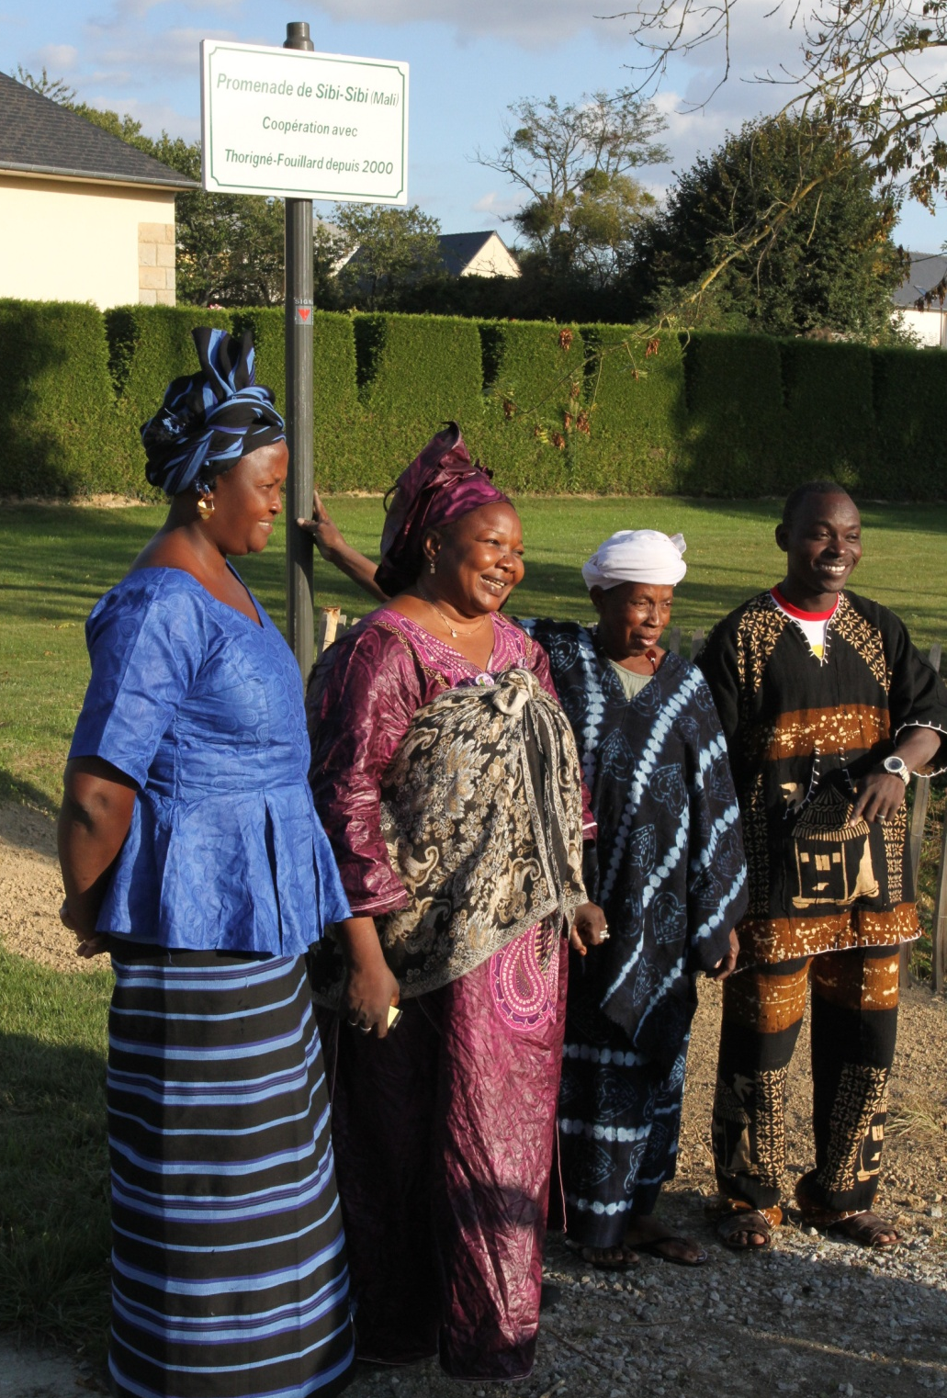
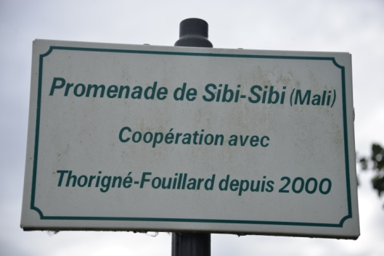
Thorigné Fouillard
A côté de la salle de sports de la Vigne se trouve la promenade de Sibi Sibi.
Sibi-Sibi
Sibi Sibi est à 5000 kilomètres de Thorigné Fouillard.
Des photos de la vie à Sibi Sibi sont exposées sur des panneaux, tout au long de cette promenade.

Slide 4
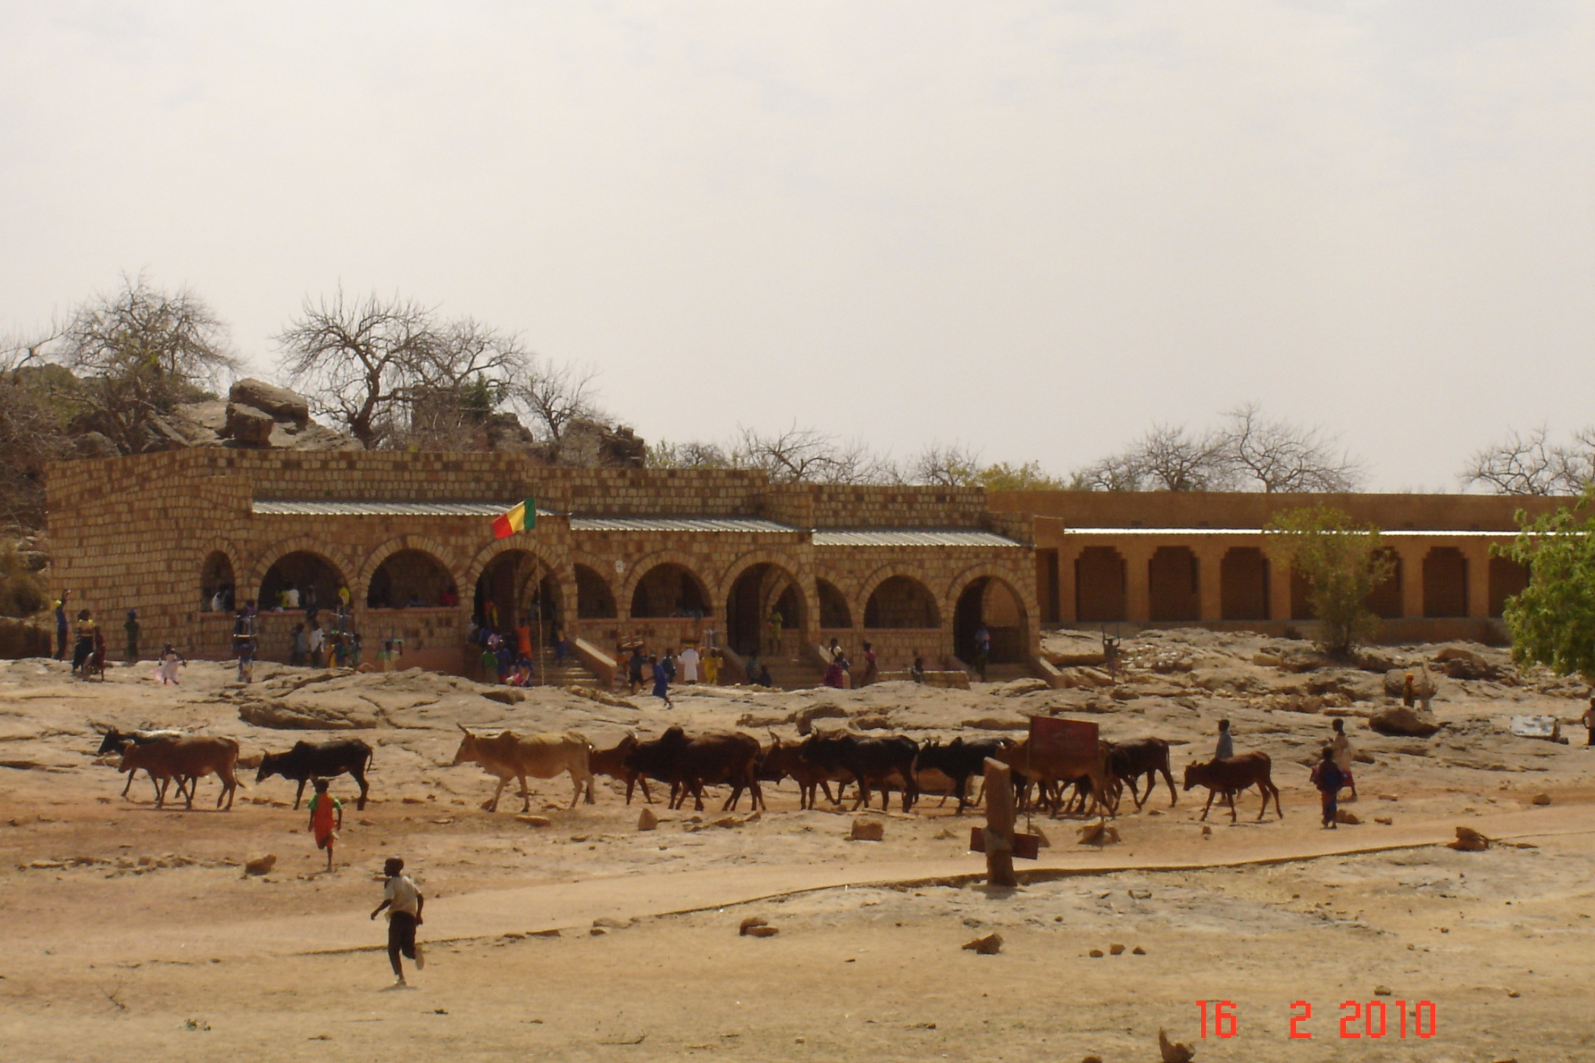
L’école, les classes

Slide 5
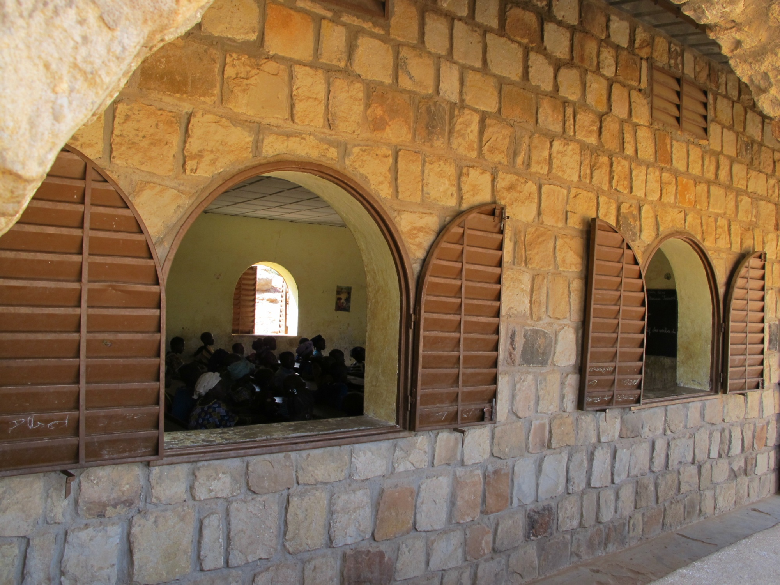

Slide 6
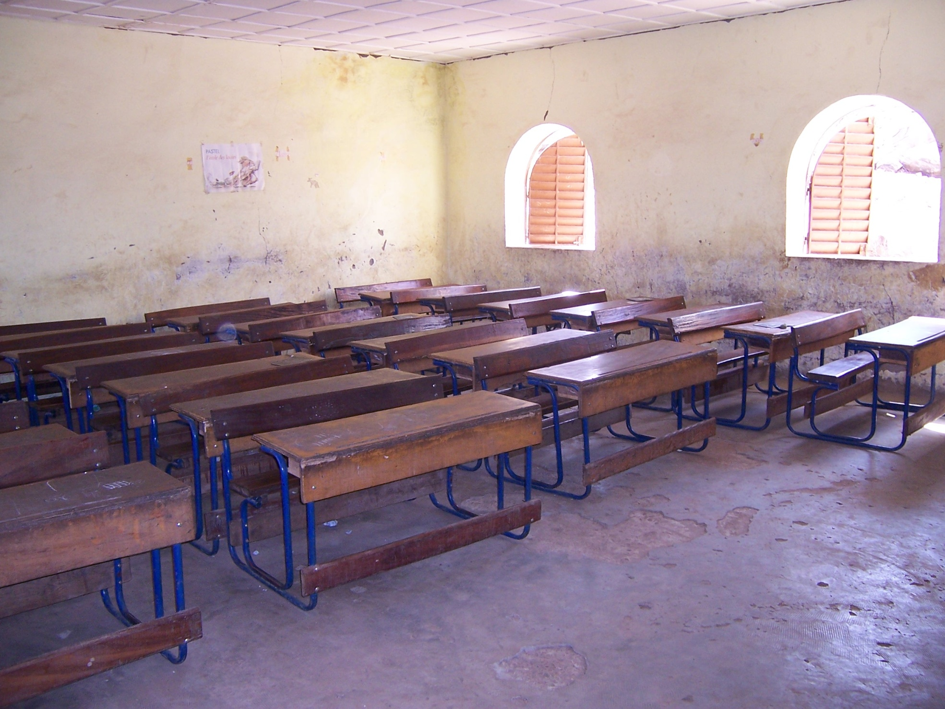

Slide 7
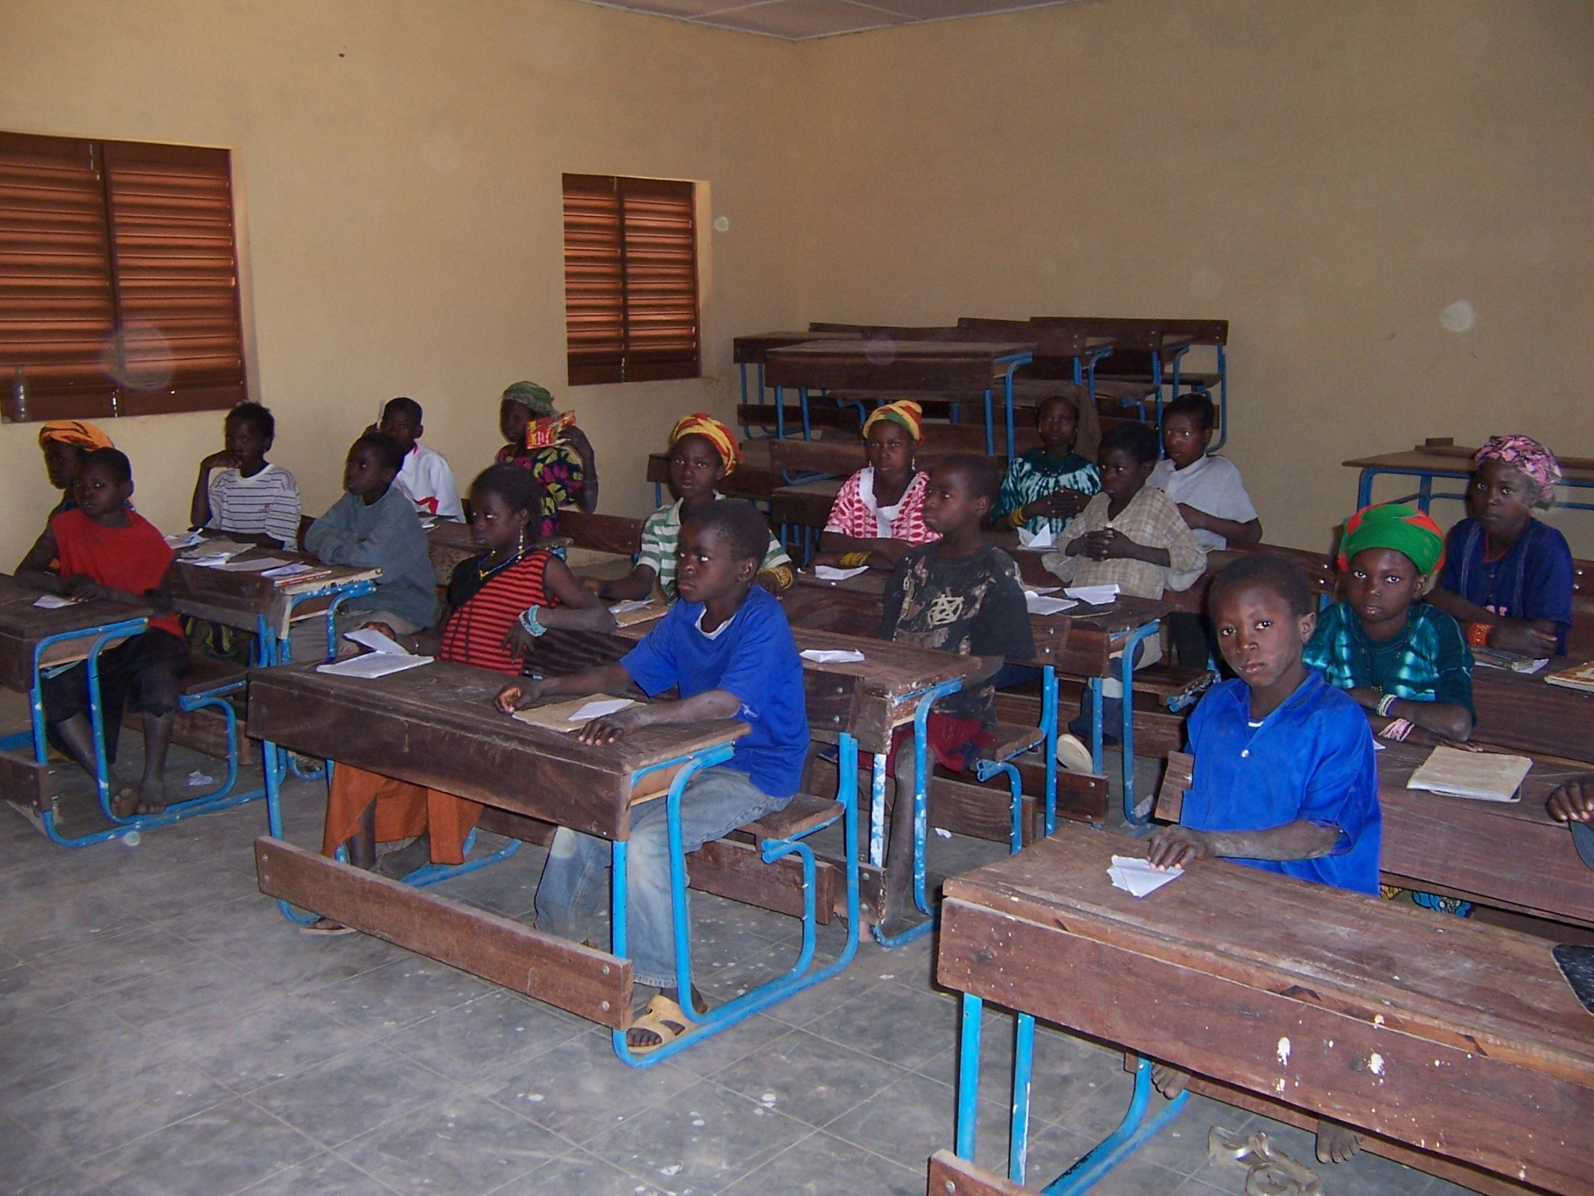

Slide 8
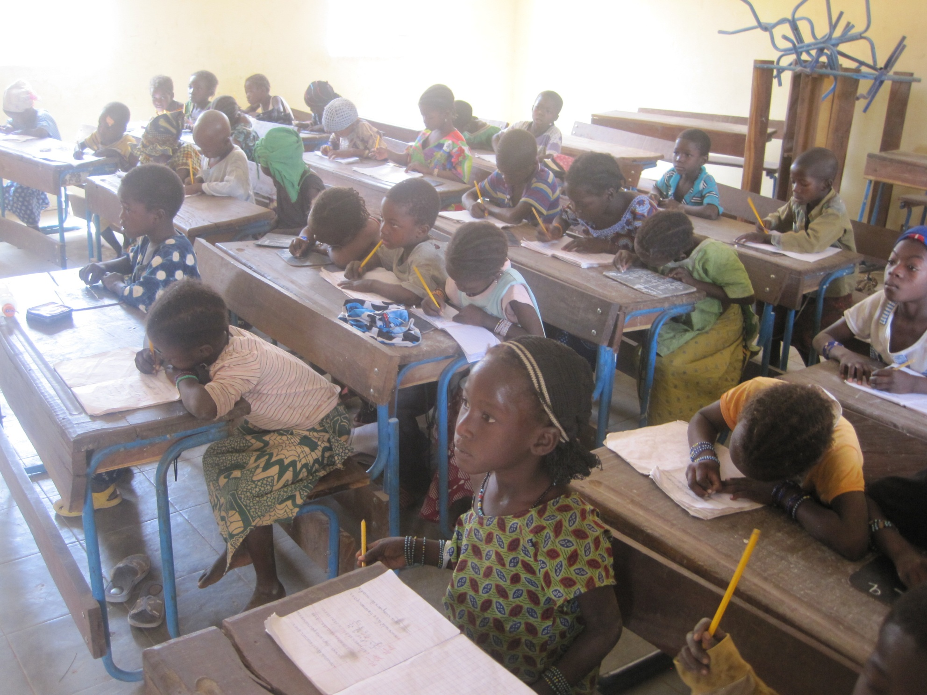

Slide 9
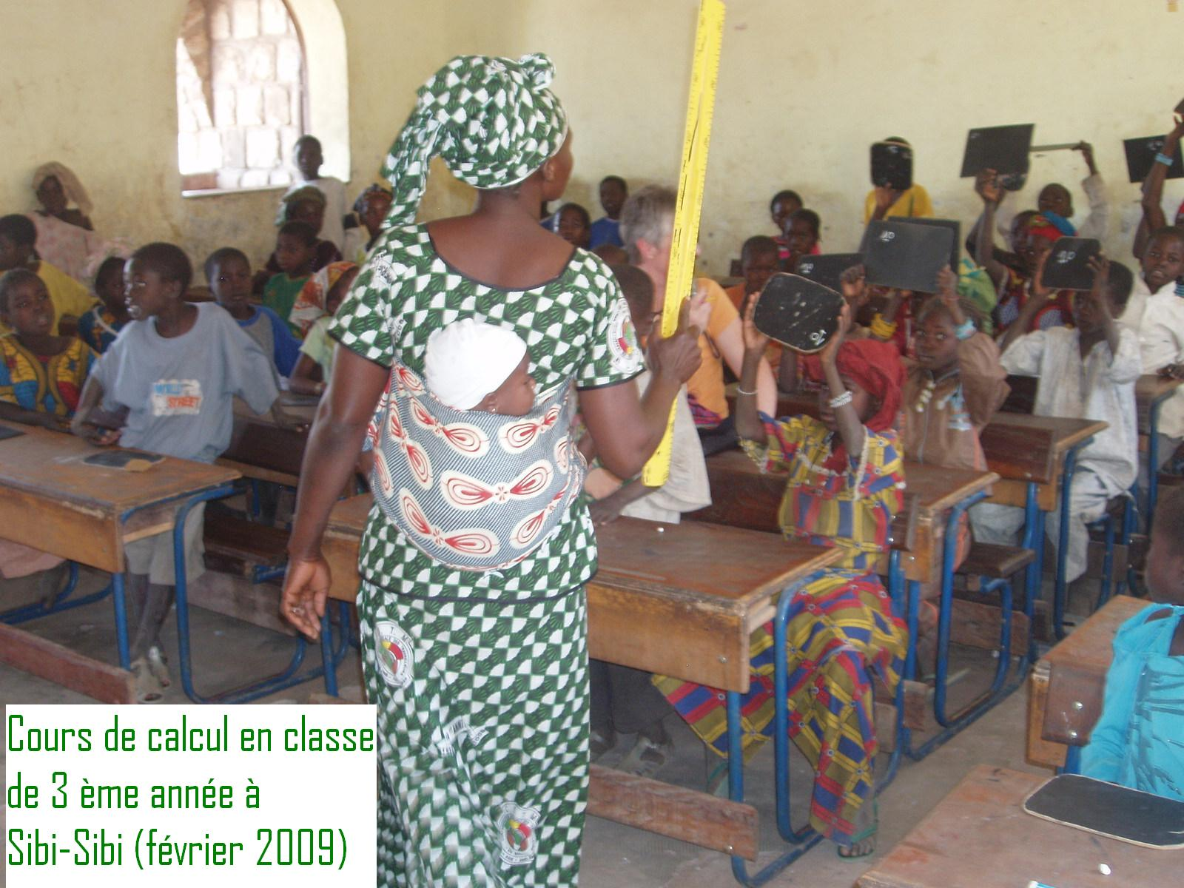

Slide 10
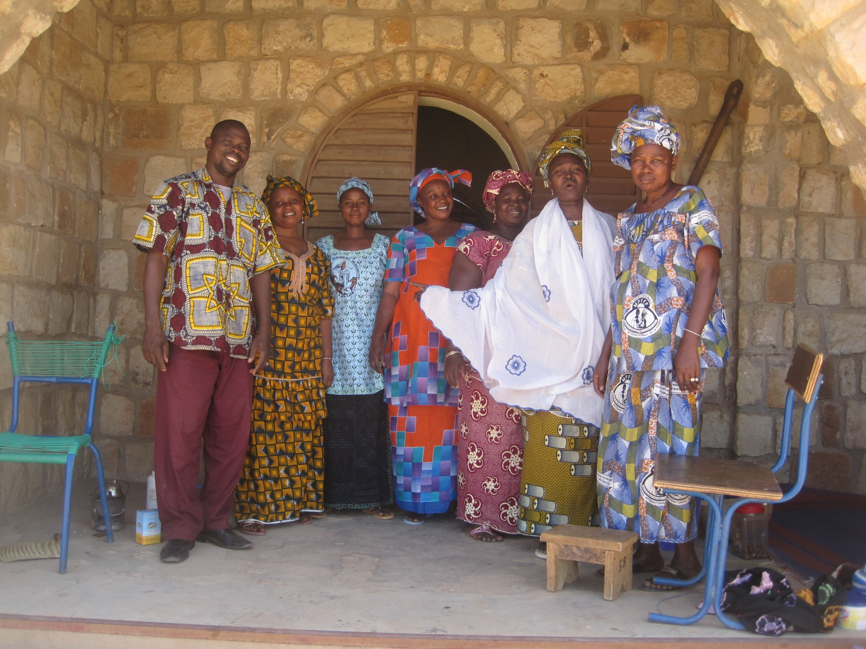
L’équipe enseignante

Slide 11
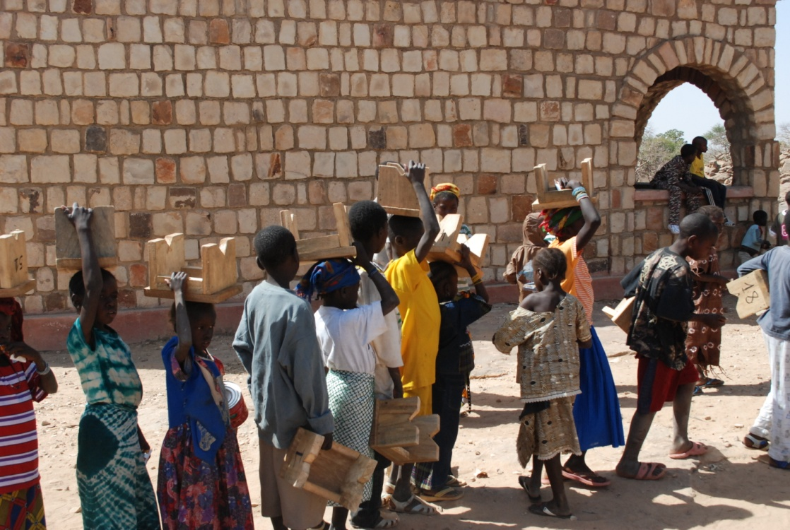
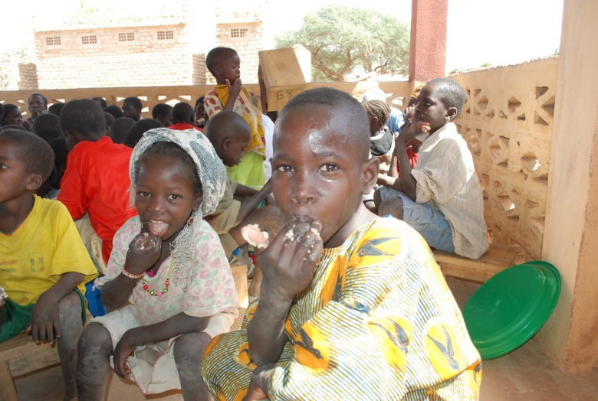
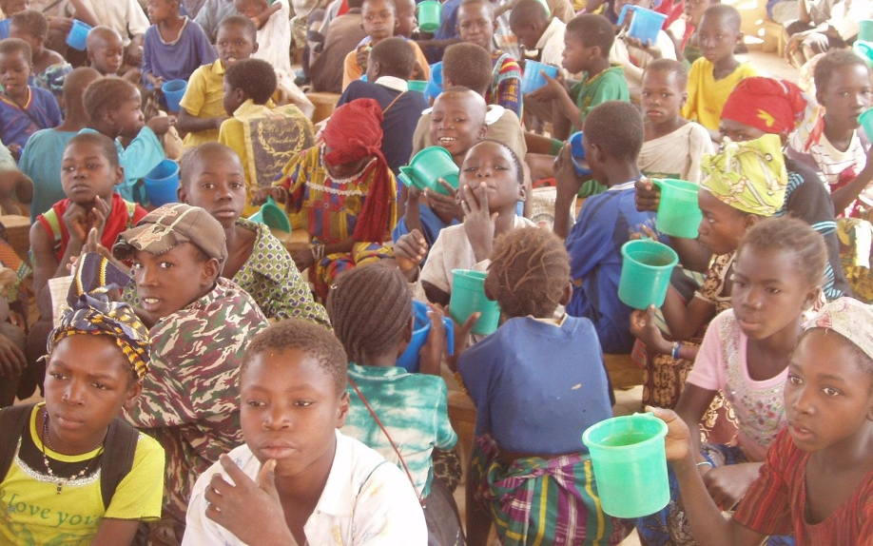
Les repas à la cantine, financés avec l’aide des parrains de Thorigné Fouillard

Slide 12
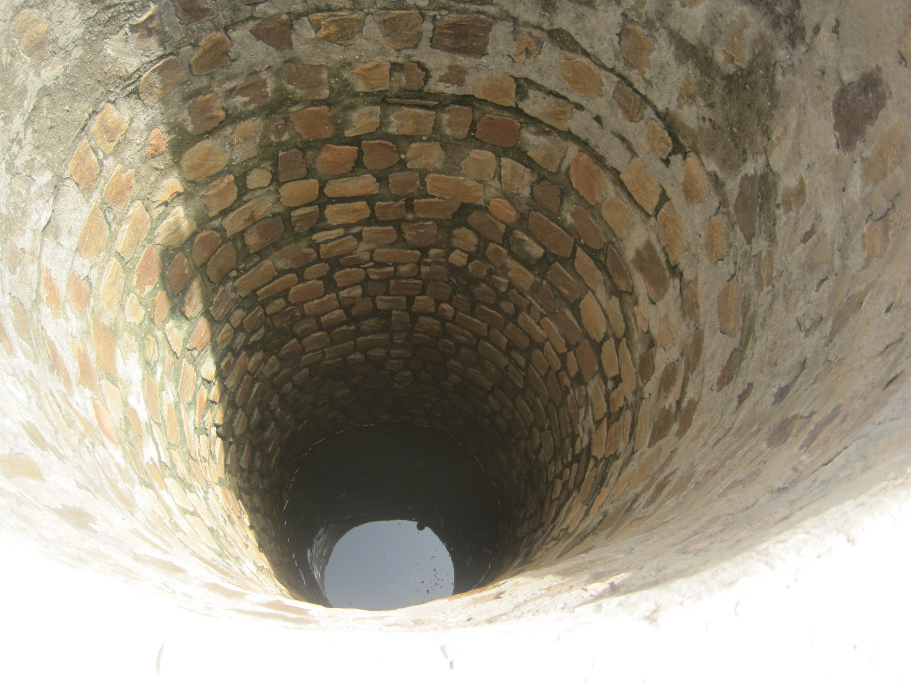
Le climat est très sec, les puits ne sont pas toujours pleins

Slide 13
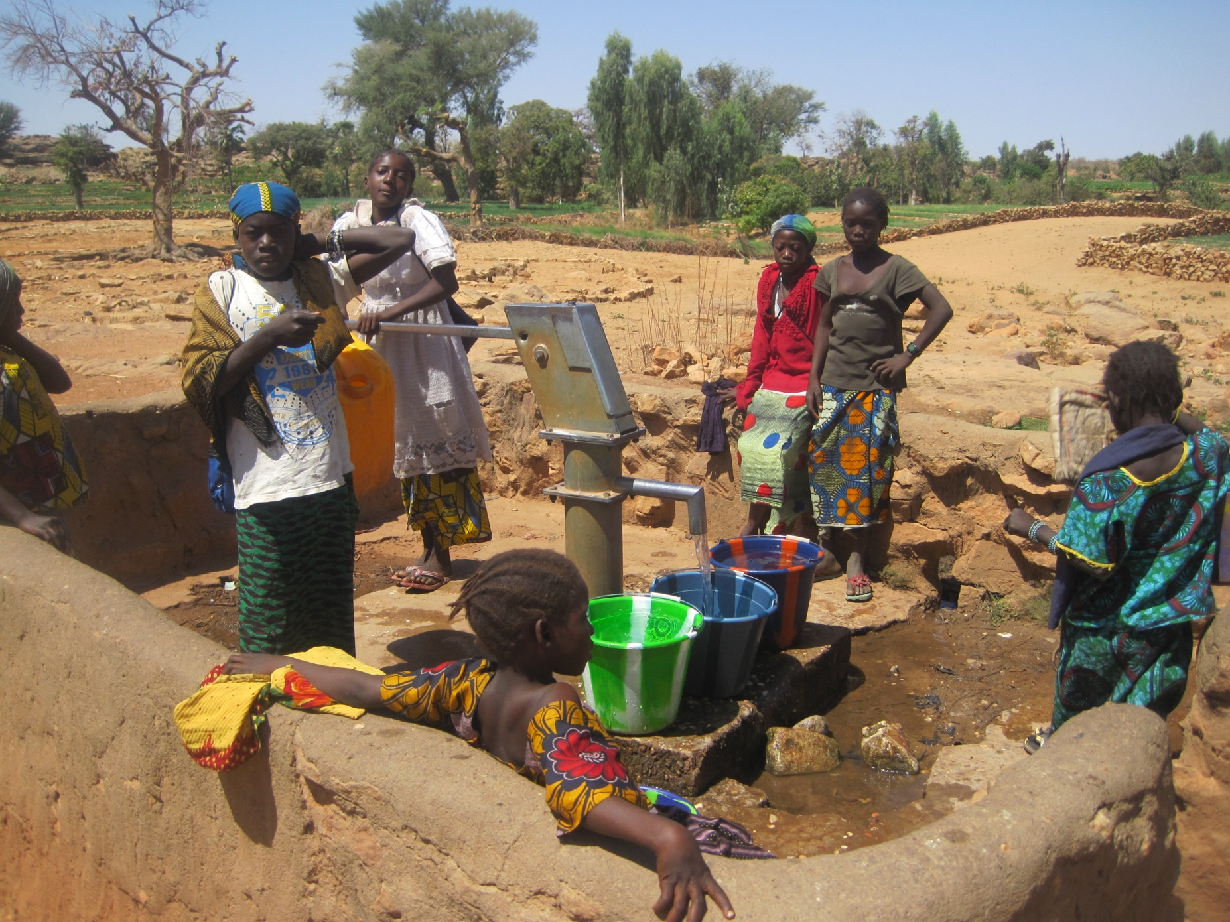
Il faut pouvoir pomper l’eau

Slide 14
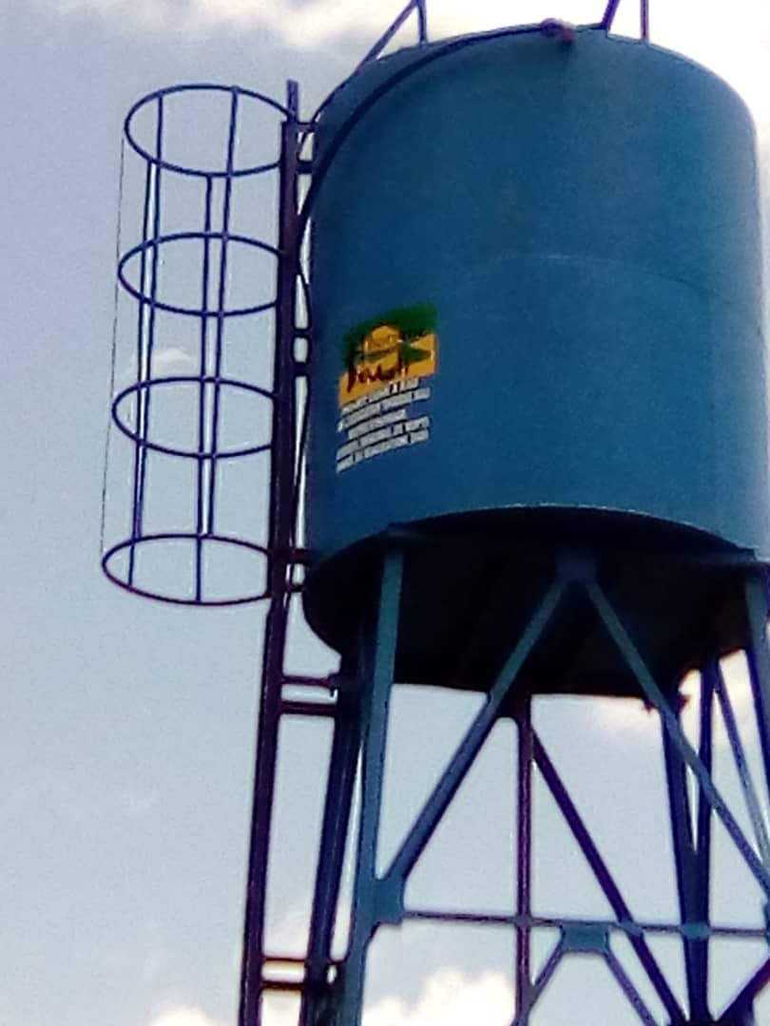
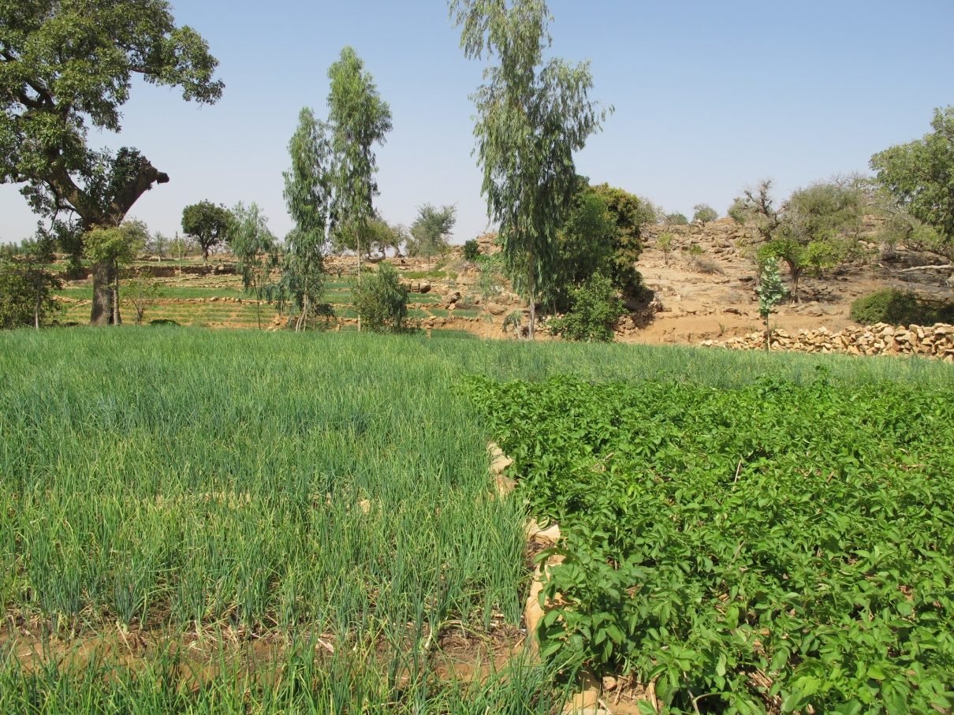
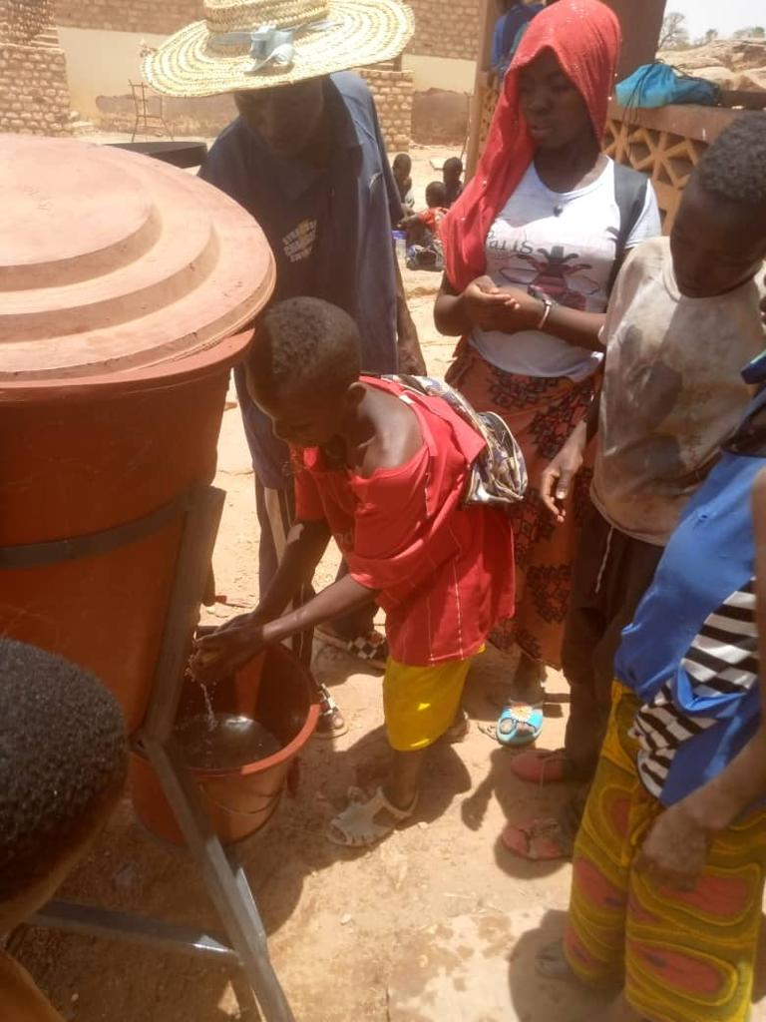
Il faut pouvoir conserver l’eau dans des réservoirs
Avant de pouvoir l’utiliser pour l’agriculture
Pour l’hygiène

Slide 15
Pourquoi aider les habitants de Sibi Sibi ?
Parce qu’ils demandent de l’aide et qu’ils n’arrivent pas seuls à nourrir tout le monde, à avoir suffisamment d’eau pour les cultures, à permettre à tous les enfants d’aller à l’école…
Le Mali est l’un des pays les plus pauvres du monde.
Parce que nous voulons que la population puisse choisir de rester vivre dans son pays, dans sa région, dans son village.
Parce que nous pouvons partager, nous qui avons la chance d’être plus riches.
Comment recueillir de l’argent pour aider les habitants de Sibi Sibi ?
Par le parrainage qui existe à Thorigné Fouillard depuis près de 20 ans. Les parrains s’engagent à verser au moins 5€ par mois, l’argent recueilli sert surtout à financer les repas à la cantine
Par des actions qui ont lieu tout au long de l’année, comme par exemple

Slide 16
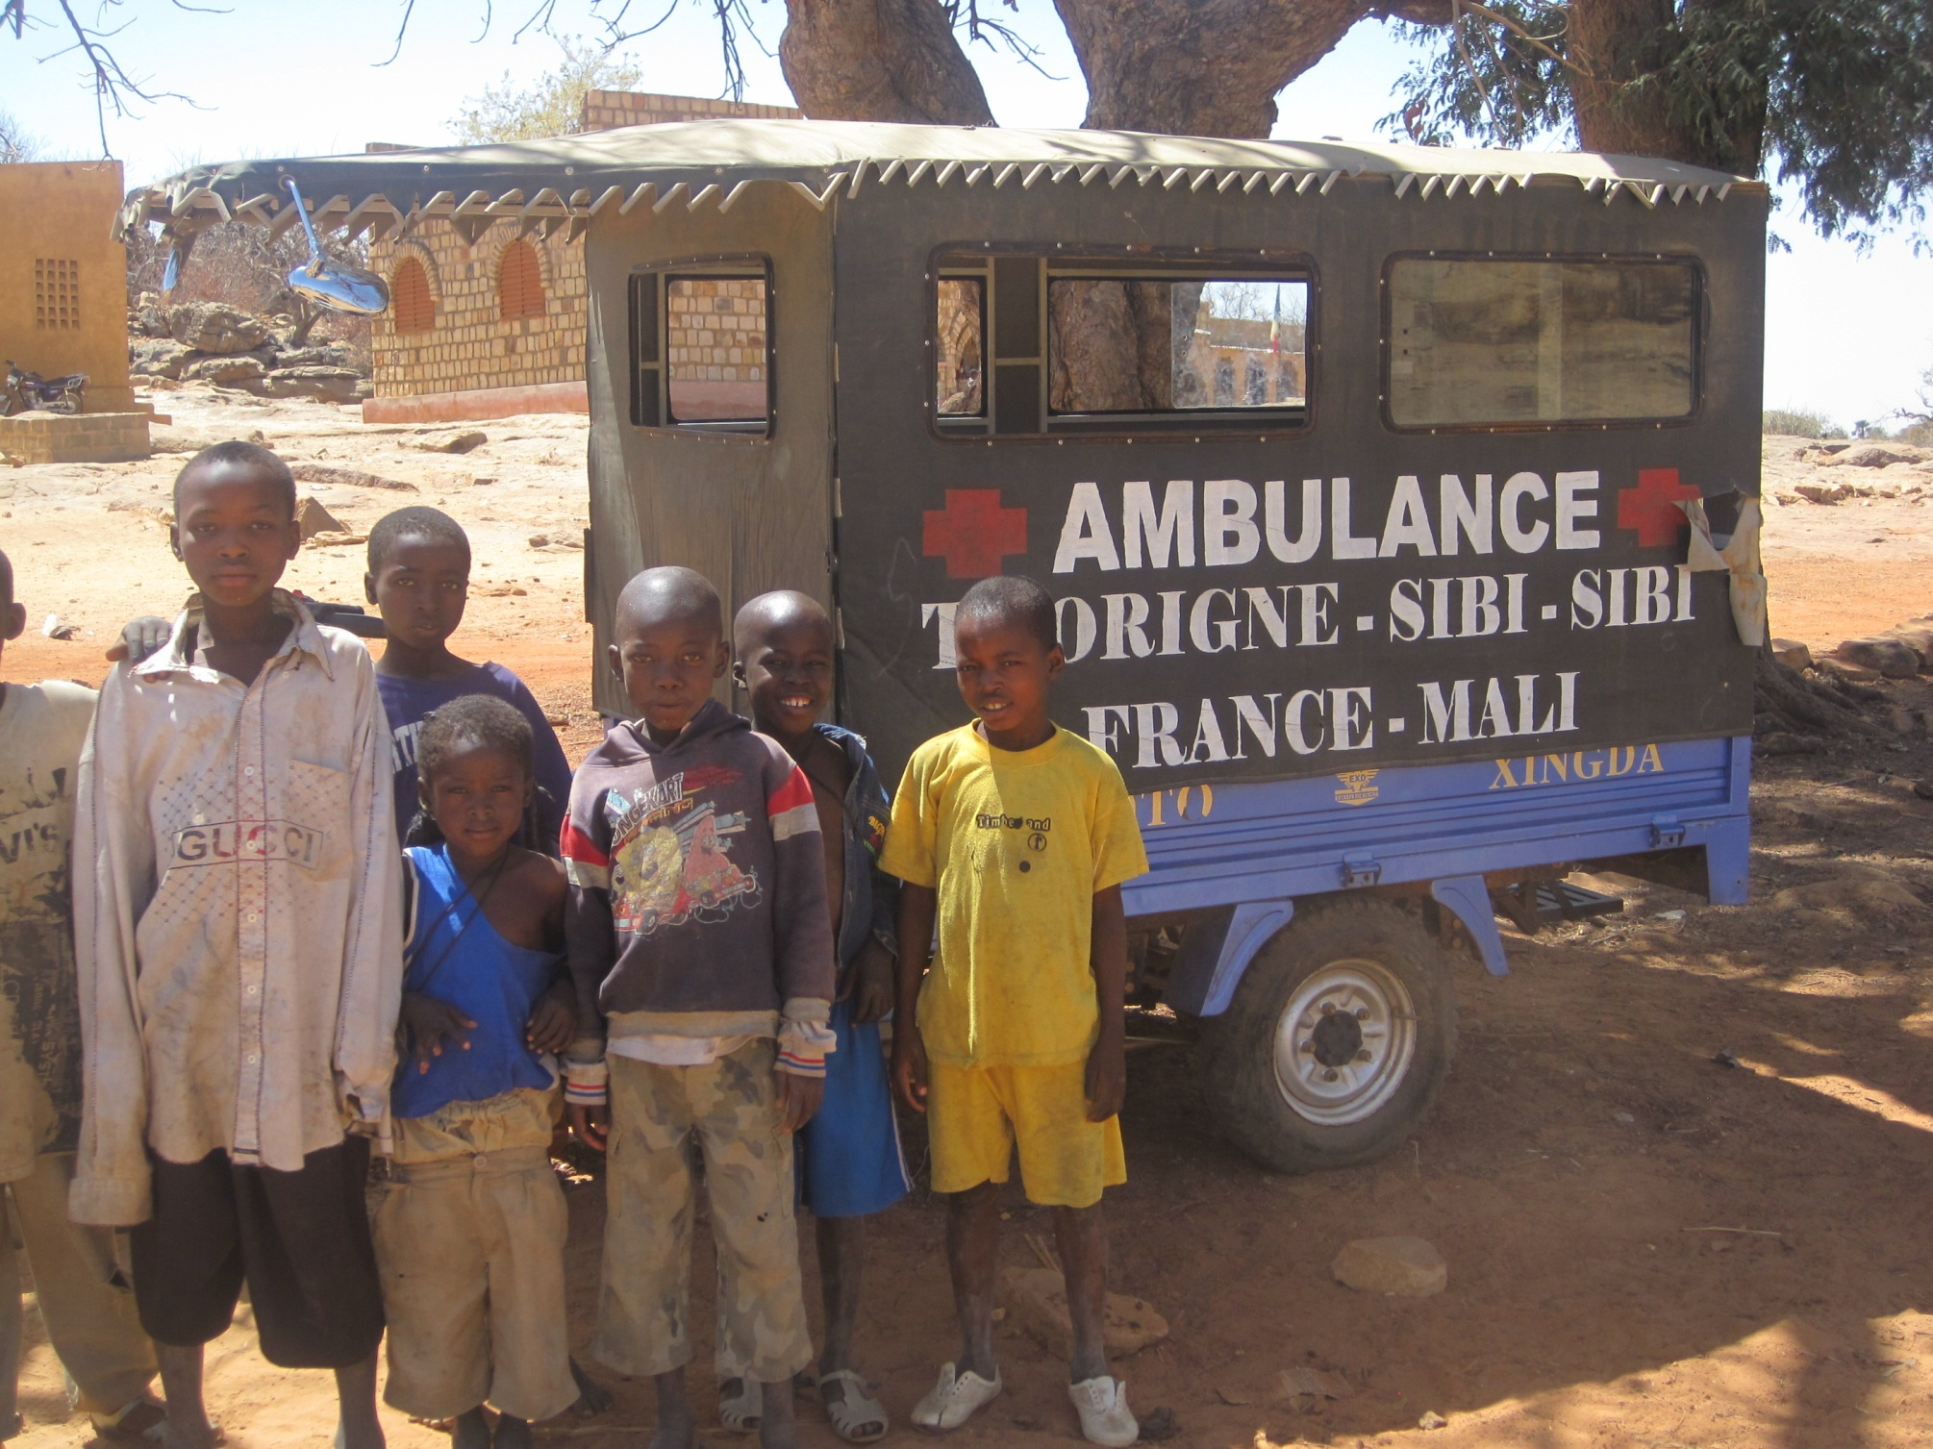
Merci de votre attention

